Slide 1


TIẾNG VIỆT 1
Notes:
Tác giả bộ ppt Toán + TV1: Phan Thị Linh – Đà Nẵng
Sđt lh: 0916.604.268
+ Zalo: 0916.604.268
+ Facebook cá nhân: https://www.facebook.com/nhilinh.phan/
+ Nhóm chia sẻ tài liệu: https://www.facebook.com/groups/443096903751589
Hãy liên hệ chính chủ sản phẩm để được hỗ trợ và đồng hành trong suốt năm học nhé!

Slide 2
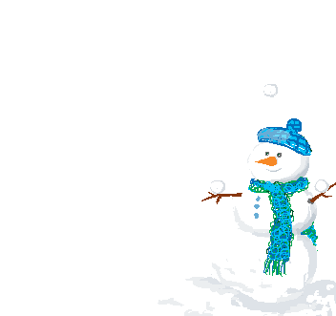


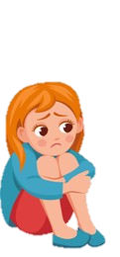
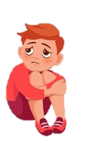
Notes:
Bạn … và … rất buồn vì Noel tới mà bạn chưa có gì để tham gia lễ Noel cả
Các em Hãy giúp các bạn ấy bằng cách vượt qua các thử thách học tập ngày hôm nay nhé!

Slide 3


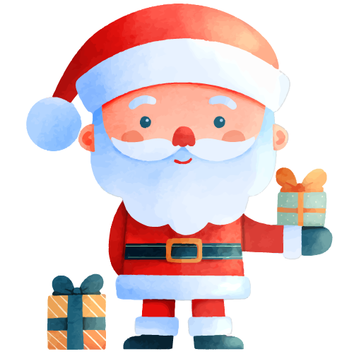


Kho game Phan Linh

Slide 4
uôm
uôt
Bài 66
Bài 67
uôi
uôc
Tuần 15
ươi
uôn
Bài 69
Bài 68
ươu
uông

Slide 5

BÀI
70
ÔN TẬP
VÀ KỂ CHUYỆN
S/152
Notes:
Tác giả bộ ppt Toán + TV2: Phan Thị Linh – Đà Nẵng
Sđt lh: 0916.604.268
+ Zalo: 0916.604.268
+ Facebook cá nhân: https://www.facebook.com/nhilinh.phan/
+ Nhóm chia sẻ tài liệu: https://www.facebook.com/groups/443096903751589
Hãy liên hệ chính chủ sản phẩm để được hỗ trợ và đồng hành trong suốt năm học nhé!

Slide 6
1
Đọc
c
m
n
t
ng
uô
uôc
uôm
uôn
uôt
uông

Slide 7
1
Đọc
i
u
uô
uôi
ươ
ươi
ươu

Slide 8

1
vuốt ve
4
2
trẻ thơ
cưỡi ngựa
3
9
nhuộm vải
nướu răng
6
lem luốc
8
7
muôn màu
luống cuống
Notes:
GV cho HS chọn số bất kì, trúng số may mắn thì HS đc nhận quà. HS nào đọc từ thì đọc xong cũng tặng quà hoặc sticker cho hs.

Slide 9
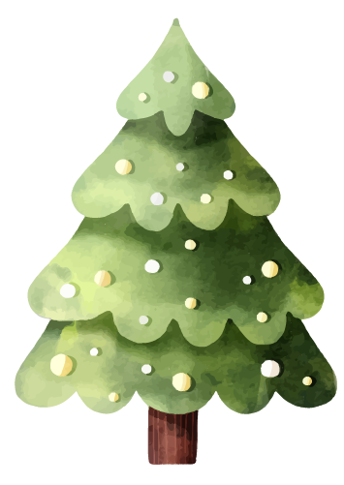
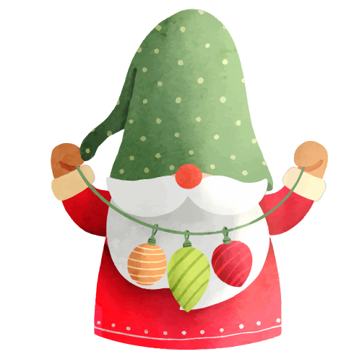

Slide 10
Ông trồng nhiều cây ăn trái. Khóm chuối xanh tươi đã trổ buồng. Hàng bưởi ra bông trắng muốt. Mấy cây đu đủ quả chín vàng ruộm. Ông còn nuôi nhiều con vật rất đáng yêu. Gà mẹ, gà con ríu rít. Đôi chim khướu hót vang. Chú mèo cuộn tròn sưởi nắng bên thềm.

Slide 11
Ông trồng nhiều cây ăn trái. Khóm chuối xanh tươi đã trổ buồng. Hàng bưởi ra bông trắng muốt. Mấy cây đu đủ quả chín vàng ruộm. Ông còn nuôi nhiều con vật rất đáng yêu. Gà mẹ, gà con ríu rít. Đôi chim khướu hót vang. Chú mèo cuộn tròn sưởi nắng bên thềm.
1
2
3
4
5
6
7
8

Slide 12
Ông trồng nhiều cây ăn trái. Khóm chuối xanh tươi đã trổ buồng. Hàng bưởi ra bông trắng muốt. Mấy cây đu đủ quả chín vàng ruộm. Ông còn nuôi nhiều con vật rất đáng yêu. Gà mẹ, gà con ríu rít. Đôi chim khướu hót vang. Chú mèo cuộn tròn sưởi nắng bên thềm.
Tìm những từ chỉ màu sắc khi nói về các loại cây ăn trái trong vườn ông.
Ông nuôi những loài vật nào?
Những loài vật ông nuôi có điểm nào đáng yêu?
Ông trồng những loại cây nào trong vườn?

Slide 13

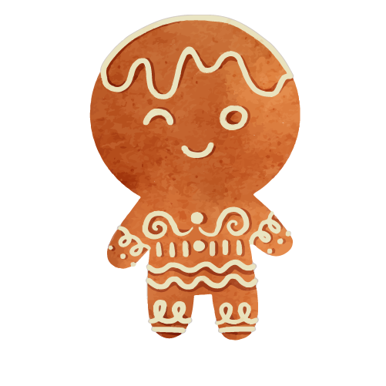
Kho game Phan Linh

Slide 14
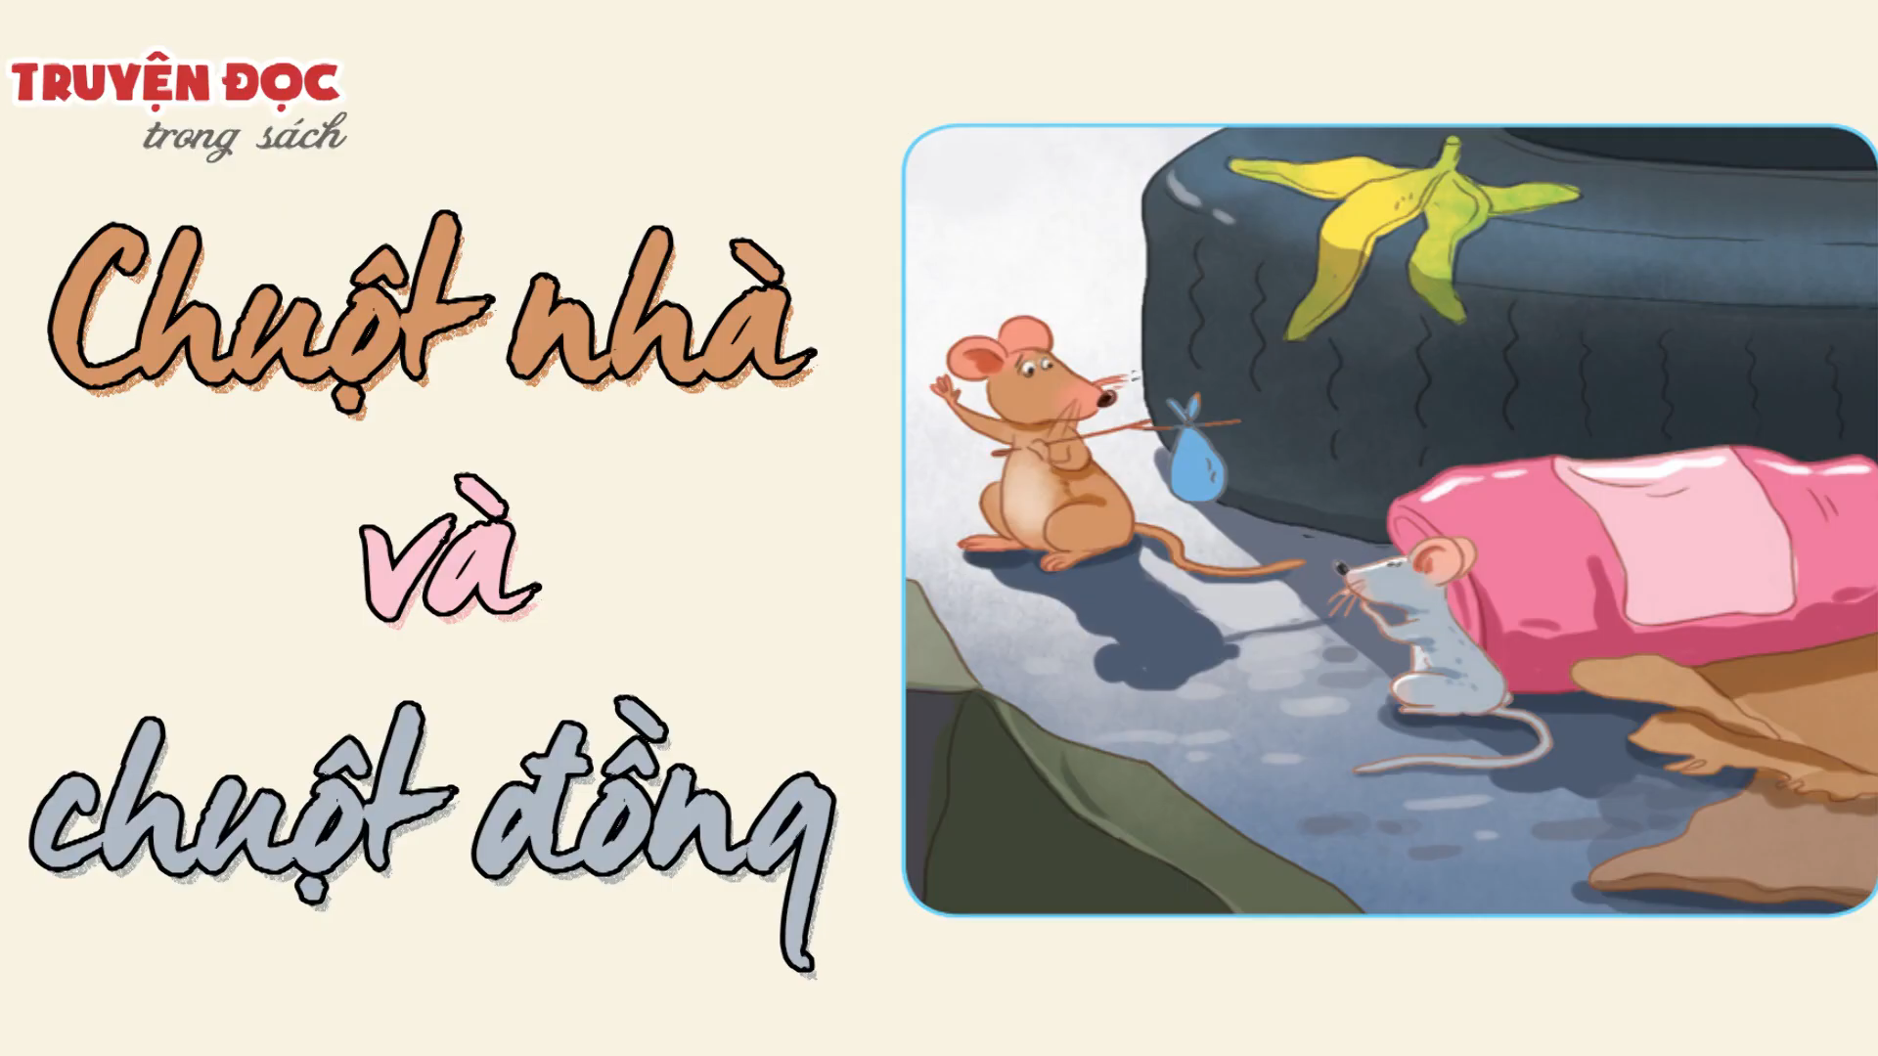
3
Kể chuyện

Slide 15
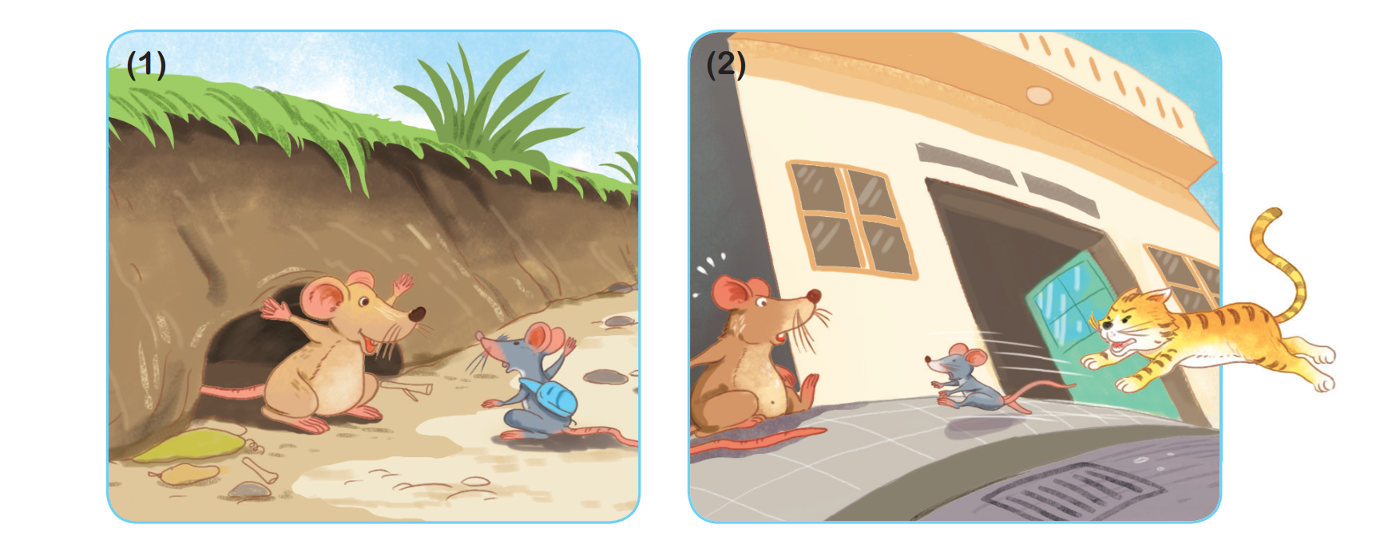
Vì sao chuột nhà rủ chuột đồng lên thành phố?
Notes:
Chưa có hiệu ứng

Slide 16
Tối đầu tiên kiếm ăn trên thành phố, chúng gặp chuyện gì?

Slide 17
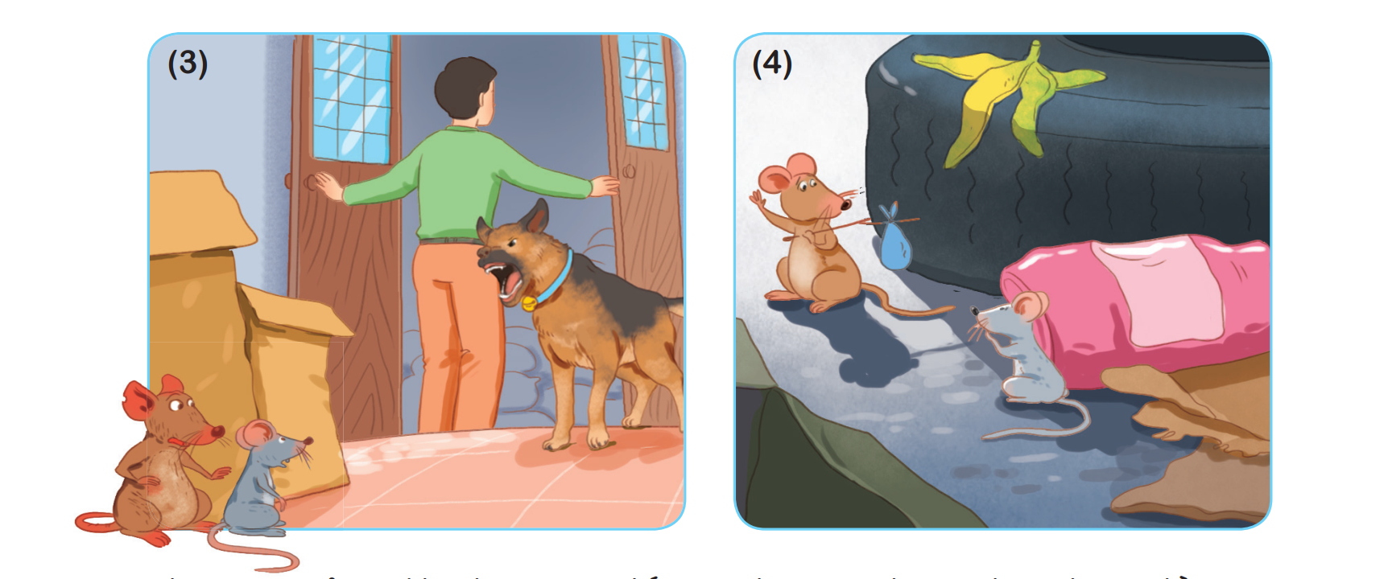
Chuyện gì xảy ra khi chúng mò đến kho thực phẩm?

Slide 18
Chia tay chuột nhà, chuột đồng nói gì?

Slide 19
Chuột nhà và chuột đồng

Slide 20

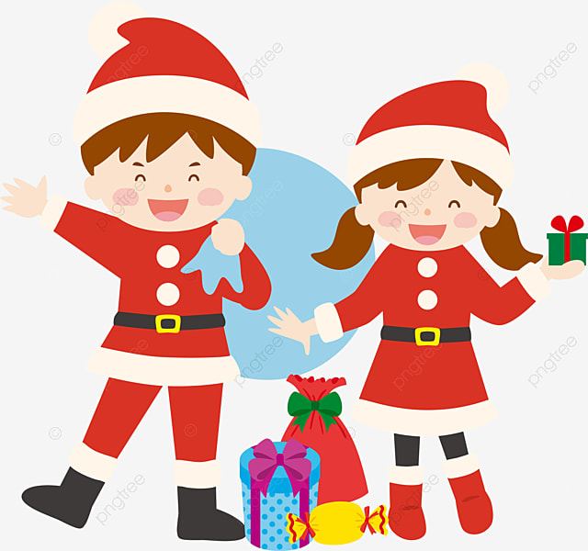
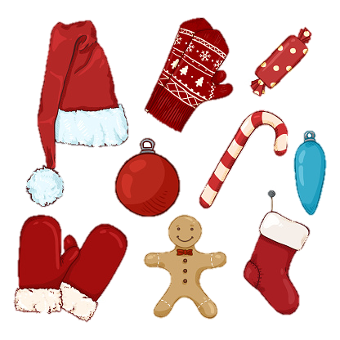
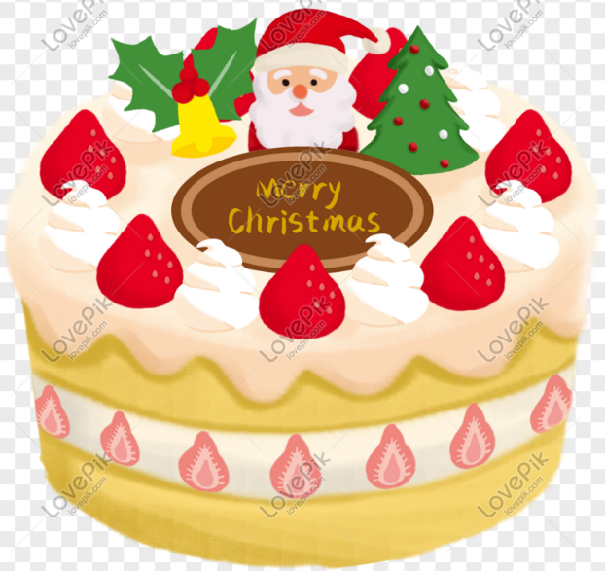
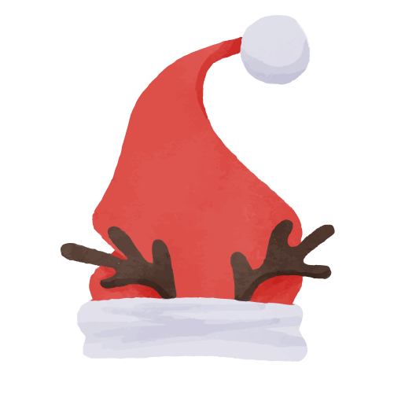
Kho game Phan Linh_0916.604.268
Notes:
Thay mặt hai bạn, cảm ơn các em đã giúp hai bạn có một mùa giáng sinh đầy đủ, ấm áp

